Slide 1


PHÒNG GIÁO DỤC VÀ ĐÀO TẠO TP THÁI NGUYÊN
Chủ đề 1: Tổ Quốc Việt Nam
Tiết 3:
Ôn bài hát: Lá cờ Việt Nam
Nhạc cụ: Trống nhỏ
Trải nghiệm và khám phá:
Nói theo tiết tấu riêng của mình.

Slide 2


Âm nhạc 1
Chủ đề 1: Tổ Quốc Việt Nam
Tiết 3
Ôn tập bài hát: Lá cờ Việt Nam
Nhạc cụ: Trống nhỏ
Trải nghiệm và khám phá: Nói theo tiết tấu riêng của mình

Slide 3
Câu 1: Nhạc cụ dân tộc các em đã được làm quen tiết học trước có tên là gì?
Trống cơm

Slide 4
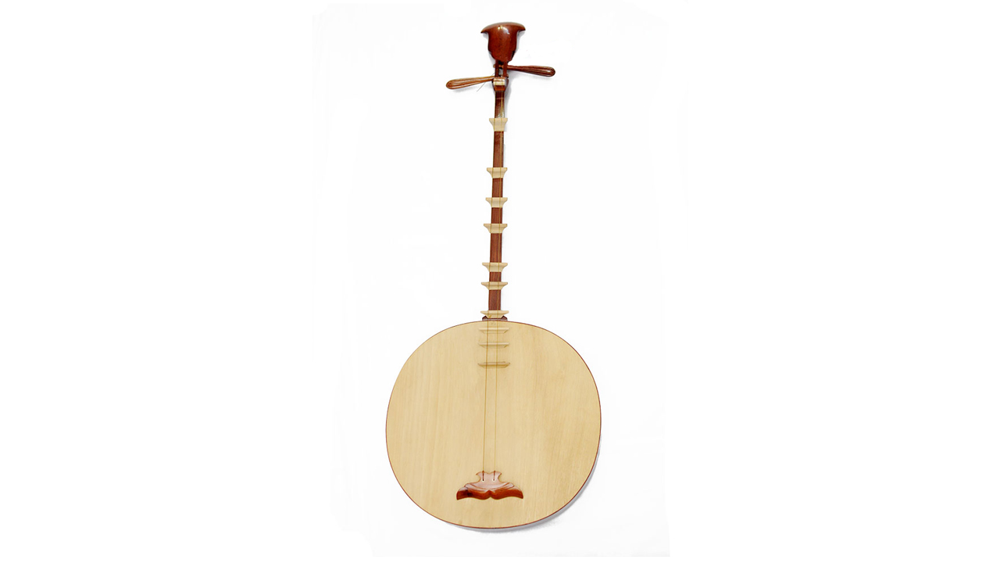
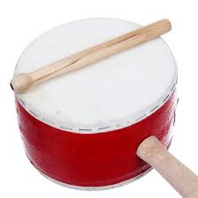
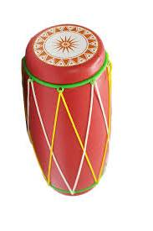
Câu 2: Trống cơm là hình số mấy trong các nhạc cụ dưới đây?
1
2
3

Slide 5
Trống cơm là hình số 3

Slide 6
Câu 3: Nhạc cụ nào cùng họ với trống cơm, có kích thước nhỏ, có dùi, có tay cầm hoặc ko có tay cầm, dc các bạn nhỏ rất yêu thích trong các dịp tết trung thu?
Trống nhỏ

Slide 7
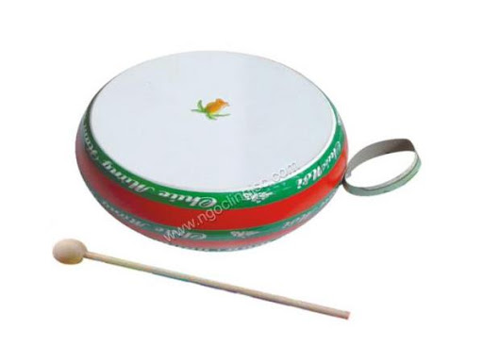
Hoạt động 1:
Nhạc cụ: Trống nhỏ

Slide 8
Hoạt động 1:
Nhạc cụ: Trống nhỏ
* Cách chơi trống nhỏ

Slide 9
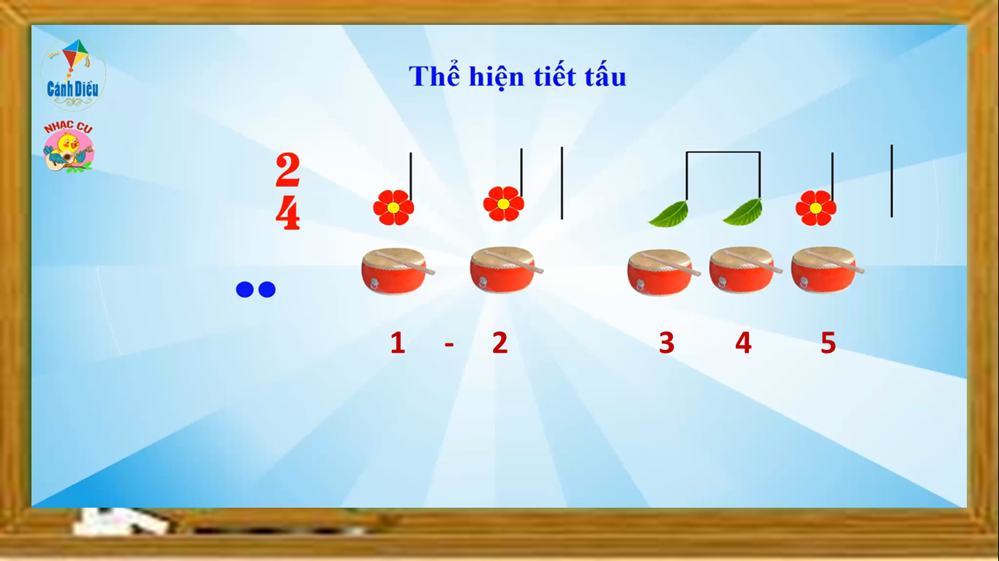
1 - 2 3 4 5

Slide 10
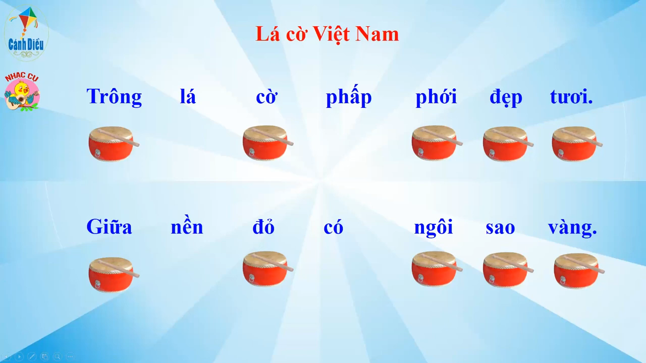
ỨNG DỤNG ĐỆM HÁT

Slide 11
Hoạt động 2:
*Hát kết hợp thể hiện sắc thái vui tươi, tự hào

Slide 12

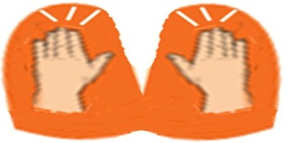
* Hát kết hợp vận động bằng hình thể
Ví dụ: Câu 1:Trông lá cờ phấp phới đẹp tươi.
Vỗ tay đùi vỗ tay đùi
Kí hiệu:
- Vỗ tay: - Vỗ đùi:

Slide 13


* Hát kết hợp vận động bộ gõ cơ thể
Trông lá cờ phấp phới đẹp tươi
Giữa nền đỏ có ngôi sao vàng
Sao năm cánh huy hoàng biết bao
Đẹp vô cùng lá cờ Việt Nam.

Slide 14
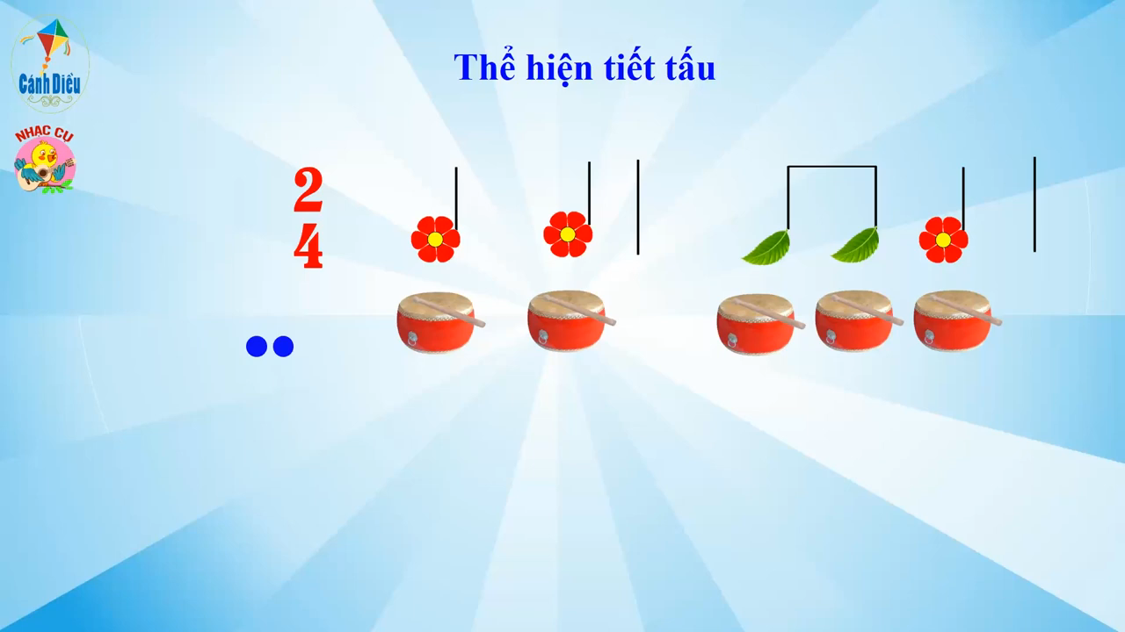
Hoạt động 3: Trải nghiệm và khám phá
Nói theo tiết tấu riêng của mình

Slide 15
Bạn thích học môn gì?
Tôi thích học Âm nhạc
Bạn thích hoa gì nhất?
Tôi thích hoa hồng nhất

